Slide 1
Теория и варианты финансирования риска бедствий для региона Центральноазиатского регионального экономического сотрудничества
Совещание Программы Центральноазиатского регионального экономического сотрудничества по рискам бедствий
Стамбул, Турция
ноябрь 2022 г.

Slide 2
Цели
1. Принципы финансирования рисков бедствий
2. Оценка пробелов в защите
3. Опции инструментов DRF
4. Выводы
Notes:
Mention the format for Discussions
Underlying objectives to the deliverables is to agree how best to work with you to improve data, modelling and understanding of your requirements and so allow us to work with you to determine appropriate disaster risk financing instruments

Slide 3
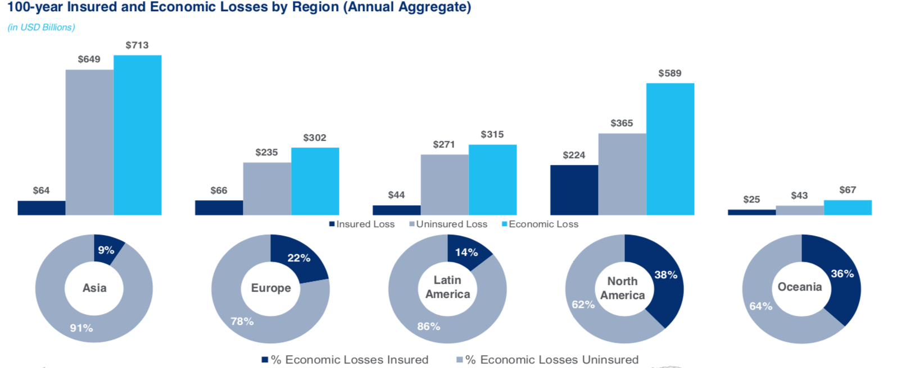
Финансирование риска бедствий (DRF)
DRF рассматривает финансовые последствия и экономические потери, вызванные целым рядом стихийных бедствий, таких как землетрясения, наводнения, засухи и инфекционные заболевания. Методы DRF обеспечивают финансовую защиту населения от стихийных бедствий с помощью адаптированных инструментов финансовой защиты, которые действуют для быстрого и эффективного реагирования на стихийные бедствия.
Чем больше страна застрахована, тем меньше экономический ущерб от стихийного бедствия И тем быстрее восстановление
Азия, включая членов ЦАРЭС, традиционно имеет очень низкий уровень проникновения страхования, но очень высокую долю глобальных стихийных бедствий
Экономический ущерб от стихийных бедствий в Азии может превысить $ 700 млрд за 100-летний цикл

Slide 4
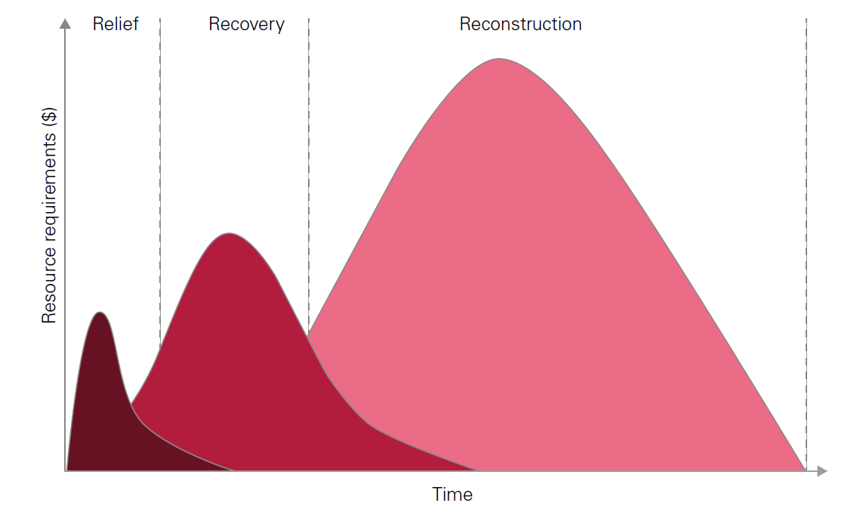
Раннее и эффективное реагирование на чрезвычайные ситуации имеет жизненно важное значение
Ключевые требования для оказания помощи и раннего восстановления:
Своевременность средств
Предсказуемость средств
1 доллар, полученный сразу после стихийного бедствия, стоит до 5 долларов, полученных позже в обычном цикле оказания помощи.
Текущий подход обычно основан на перераспределении бюджета или внешней поддержке.
Помощь: в течение 2 месяцев после стихийного бедствия
Гуманитарная помощь
Напр., предоставление еды, лекарств, жилья
Восстановление: в течение 9 месяцев после катастрофы
Восстановление основных служб и экономической производительности
напр., возобновление транспорта, энергоснабжения, рынков
Notes:
“early response is an effective response” A variety of tools are available to ensure timely early response funding.
The project aims to determine the optimal mix for each CAREC member, considering both established mechanisms and new innovative ones.

Slide 5
Управление рисками бедствий – количественная оценка и распределение рисков
MМоделирование профилей риска бедствий для обоснованных решений DRM
Распределение рисков: ни один финансовый инструмент не может учесть все риски
Кривые совокупной годовой вероятности превышения ущерба: какова годовая вероятность (выраженная в X-годе) превышения воздействия стихийного бедствия на сумму $Y?
Как выбрать подходящие инструменты DRF для каких обстоятельств и целевых мер?
Снижение риска бедствий
Займы, гранты, микрокредит, облигации, субсидии, налоговые льготы, кредитование, импакт-облигации
Защита от стихийных бедствий
Резервы и бюджеты на непредвиденные расходы
Бюджеты перераспределения средств после стихийных бедствий, займы и заимствования на экстренную помощь
Условное финансирование на случай стихийных бедствий
Передача риска бедствий
Региональный/суверенный
Местные страховые рынки
Международные рынки перестрахования
Страховые связанные ценные бумаги / рынки катастрофных облигаций
Международная помощь
Исключительные события / стихийные бедствия
Высокая тяжесть
Ежегодное воздействие стихийных бедствий
Низкая тяжесть
Высокая частота
Повторяемость
Низкая частота

Slide 6
Финансирование риска бедствий: обзор / оценка потребностей
Ex-ante
Многоуровневый подход к финансированию рисков
Обеспечивает гибкость
Различные механизмы реагирования на разную тяжесть событий и разные временные рамки
Относительно небольшие объемы финансирования, доступные и быстро распределяемые, часто значительно снижают общее негативное финансовое воздействие шоковых событий
Инновационные и традиционные варианты будут оцениваться с целью определения опционального сочетания для каждой страны.
Ex-post
Низкая частота/
высокая тяжесть
Параметрический перенос риска
Передача рисков возмещения убытков
Суверенный долг
Условный кредит
Суверенные резервы
Высокая частота / низкая тяжесть
Перераспределение бюджета
реагирование / раннее восстановление
Длительное восстановление/
реконструкция

Slide 7
Каковы преимущества страхования на случай чрезвычайных ситуаций?
Социальные льготы
Экономия на издержках
Экономические выгоды
Своевременное финансирование снижает воздействие стихийных бедствий на уязвимые группы населения, например потерю образования и медицинских услуг, и обеспечивает более быстрое восстановление доходов.
Краткосрочная поддержка может уменьшить долгосрочное воздействие на бедные домохозяйства, которые могут лучше инвестировать, если их доходы стабильны.
Например, данные Филиппин свидетельствуют о том, что доходы упали на 6,6%, а расходы на здравоохранение/образование – б лее чем на 10% после серьезного тайфуна.
Надежность и скорость финансирования позволяют более эффективно планировать, что повышает эффективность и снижает стоимость реагирования на стихийные бедствия.
Исследования показывают, что задержки в финансировании могут увеличить долгосрочные расходы после стихийного бедствия на 100-400%.
Своевременное и целенаправленное финансирование может ускорить восстановление экономики.
Бюджетная поддержка может устранить необходимость перераспределения основных услуг и долгосрочных капитальных проектов (через Фонд развития)
В Мексике быстрое восстановление после бедствий увеличило размер местной экономики на 2-4 процента.
Sources: Anttila-Hughes and Hsiang (2013), de Janvry et al. (2016), Wold Bank Group (2017).

Slide 8
Оценка пробелов в защите

Slide 9
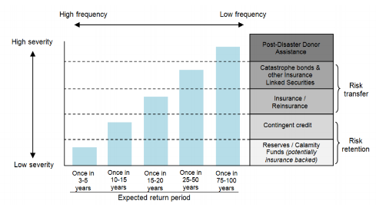
Пробел в защите от рисков бедствий
Пробел в защите определяется как доля убытков от стихийных бедствий, которые не застрахованы. Определение уровня риска, который не был снижен (за счет инвестиций в снижение риска) или передан (посредством финансирования риска), означает определение условного обязательства, которое необходимо будет выполнить в случае стихийного бедствия. Это используется в качестве основного вклада в разработку системы управления рисками и организацию финансирования рисков.

Slide 10
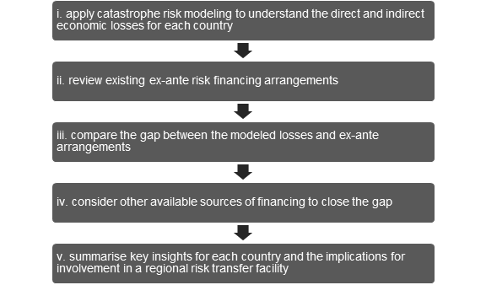
Наглядный пример подхода к моделированию для оценки пробелов в защите
Регионально согласованный подход к землетрясению, наводнению и инфекционным заболеваниям
Для землетрясения использовались модели бедствий, включенные в GEM Hazard Mosaic и OpenQuake Engine.
Моделирование наводнения проводилось с использованием вероятностной модели глобального наводнения JBA с постоянным пространственным разрешением 30 м.
При моделировании рисков землетрясений и наводнений использовался согласованный набор данных о воздействии на основе базы данных GEM Global Exposure Database.
В модели инфекционных заболеваний используется детерминированная структура модели компартментов, которая включает эпидемиологическую динамику пандемического гриппа; и Индекс готовности к эпидемиям, оценочный показатель готовности к эпидемиям.
Этот подход является прозрачным и использует передовые инструменты моделирования во всех странах-членах ЦАРЭС.

Slide 11
Классификация пробелов в защите стран ЦАРЭС
Анализ моделирования катастроф для стран-членов ЦАРЭС, связанных с риском землетрясений и наводнений, показал, что многие страны недостаточно охвачены ex-ante механизмами
Это подчеркивает необходимость рассмотрения механизмов DRF для защиты финансовой стабильности этих стран.
Классификационная группа | Страны
Критически недостаточное финансирование (более 80% AAL от наводнений и землетрясений не покрываются ex-ante механизмами) | Афганистан Пакистан Таджикистан
Слабое финансирование (~ 0%-80% AAL не покрывается ex-ante механизмами | Кыргызская Республика Монголия Узбекистан
Умеренное финансирование (покрываются AAL от наводнений и землетрясений) | Азербайджан Грузия Казахстан
Недостаточные данные | КНР, Автономный район Внутренняя Монголия КНР, Синьцзян-Уйгурский автономный район, Туркменистан

Slide 12
Опции инструментов DRF

Slide 13
Какова конечная цель инструментов DRF для членов ЦАРЭС?
Различные типы покрытия
Реагирование на чрезвычайные ситуации
Инструменты DRF могут обеспечить быстрое выделение средств для финансирования первоначальных работ по реагированию на чрезвычайные ситуации, включая эвакуацию, поиск и спасение, пожаротушение, вертолеты, предоставление убежища, аварийный ремонт инфраструктуры и т. д..
Защита средств к существованию
Финансовые выплаты уязвимым слоям населения, когда их нужды огромные, а возможностей найти работу/заниматься своим делом мало.
Имущество
Средства могут быть использованы для восстановления имущества и применения концепции «восстановить лучше, чем было».
Объекты жизнеобеспечения
Ремонт, восстановление и реконструкция критически важной инфраструктуры имеют ключевое значение для обеспечения эффективного реагирования на чрезвычайные ситуации и более быстрого восстановления экономики
Предоставление муниципальных услуг
Предоставление услуг, которые прерываются во время стихийного бедствия, таких как образование и здравоохранение.
Быстрые платежи?
Полные платежи?

Slide 14
Снижение риска бедствий (СРБ)
Расширение финансирования рисков бедствий
Если возможно, риск должен быть снижен до его передачи
Исследование DRF включает в себя примеры мероприятий по снижению риска с точки зрения затрат и выгод в каждой стране
Облигации для оказания помощи при стихийных бедствиях будут направлены на снижение риска бедствий, хотя стимулы также могут быть встроены в страхование, особенно если оно предлагается пулом рисков
Построено с использованием данных из: IDS (2018 г.), Wethli (2014 г.), Watkiss et al. (2014 г.), Shreve и Kelman (2014 г.), Kunreuther and Michel- Kerjan (2012 г.), Holland (2008 г.), Всемирный банк (2010 г.) и IFRC (2011 г.).

Slide 15
Варианты стратегии финансирования для членов ЦАРЭС
Прямое страхование
Информационный центр
Катастрофные облигации
Формирование пула рисков

Slide 16
Прямое страхование
Каждая страна покупает страховку непосредственно на международных страховых рынках. Форма такого страхования может быть страховой или параметрической. Страхование возмещения обеспечивает выплаты на основе доказанной суммы понесенных убытков, при условии, что они покрываются в рамках формулировки полиса. Напротив, параметрическое страхование оплачивается при наступлении определенного события.
Индивидуальная покупка позволяет каждой стране приобретать именно то, что она хочет и в чем нуждается, но это, вероятно, повлечет за собой более высокие затраты, поскольку будут потеряны преимущества масштаба и диверсификации коллективной покупки и/или регионального сотрудничества.
Возмещение
Параметрический
Урегулирование исков может занять месяцы или годы, учитывая необходимость оценки и согласования уровней ущерба и стоимости ремонта/замены
Обычно размещается на местном страховом рынке с поддержкой перестрахования
Выплаты предназначены для этапа реконструкции после события
Обеспечивает полное наличие средств для восстановления / замены активов
Премия может быть тарифной, а не рисковой.
Урегулирование исков обычно занимает дни или, в худшем случае, недели с использованием общедоступных данных
Обычно выдается местными страховщиками, но гарантируется международными страховщиками и перестраховщиками.
Выплаты предназначены для фаз помощи и восстановления после события
Стремится быстро предоставить средства, чтобы свести к минимуму краткосрочные и долгосрочные человеческие и экономические последствия
Премии оцениваются по риску

Slide 17
Информационная служба
Информационную службу можно определить как центральное агентство по сбору, классификации и распространению, особенно информации и помощи. В рамках DRF информационная служба может способствовать усилиям сторон по разработке и внедрению комплексных стратегий управления рисками, предоставляя хранилище информации о страховании и передаче рисков.
Где найти данные и информацию об изменении климата и рисках бедствий по регионам или странам
Хранилище информации о существующих подходах к передаче рисков и схемах страхования. Консультант по стратегиям передачи рисков, например, путем страхования, должен быть включен в комплексные стратегии управления рисками ]
Фасилитатор для помощи в закупке данных, моделировании и услуг (например, консультирование и посредничество)
Консультант по стратегиям передачи риска, например, посредством страхования, должен быть включен в комплексные стратегии управления рисками

Slide 18
Катастрофные облигации и облигации на помощь при стихийных бедствиях
Глобальная программа облигаций АБР
Базовые страны
Деривативы
Инвесторы
Оплата [Х%]
Ставка финансирования АБР + [X%]
Выплаты убытков
Доходы
Катастрофные облигации — это, по сути, страховой инструмент, размещаемый на рынках капитала.
Катастрофные облигацию имеют жизненно важное значение в условиях недостаточной доступности страхования/перестрахования (например, в пиковых зонах, таких как Флорида).
В отличие от большинства видов страхования, катастрофные облигации обычно покрывают 3-летний период и практически не связаны с контрагентским риском.
Но обычно катастрофные облигации стоят дороже, рисковая маржа (эквивалент премии) обычно выше, чем страховой эквивалент, и существуют значительные фрикционные издержки.
АБР предлагает более дешевую платформу для выпуска катастрофных облигаций, глобальную программу облигаций, которая, в отличие от «традиционных» катастрофных облигаций, не требует создания страховой организации или компании специального назначения (SPV), что значительно снижает фрикционные затраты.
Облигации для оказания помощи при стихийных бедствиях добавляют стимулы для снижения риска к катастрофным облигациям

Slide 19
Формирование пула рисков
Формирование пула рисков дает странам преимущества по затратам и другие преимущества за счет сотрудничества с другими странами
Страховая компания специального назначения создается, принадлежит странам-клиентам, или действует в их интересах
Такие схемы позволяют использовать преимущества пула без явного разделения рисков
В настоящее время существует четыре региональных пула рисков, другие находятся в стадии рассмотрения
Страховщик
Пул рисков
Страхователь А
Страхователь B
Страхователь С
Страхователь А
Страхователь B
Страховтаель С

Slide 20
Зачем создавать пул рисков?
Основная причина – снижение стоимости страхования
Хотя есть много других преимуществ, в том числе роль катализатора регионального сотрудничества и ответственности за риски
Премия
=
Ожидаемый убыток
+
Неопределенность
+
Затраты
+
Выгода
Средняя стоимость выплаты иска: наличие пула не уменьшает этот элемент
Страховщики взимают плату за неопределенность и волатильность: это можно сохранить в пуле, увеличивая фонды пула с течением времени
Устраняются дублирующие затраты, повышается эффективность
Прибыль, которую получают страховщики, может сохраняться в пуле

Slide 21
Возможный региональный механизм передачи рисков бедствий

Slide 22
Выводы
Финансирование риска бедствий имеет решающее значение для финансовой защиты страны от незастрахованных убытков от бедствий
Доступны различные инструменты и продукты, выбор которых будет определяться потребностями и доступными финансовыми ресурсами
Перенос риска бедствий следует использовать в сочетании с мерами по снижению риска бедствий, такими как структурные вмешательства для лучшей защиты людей, имущества и экономики.
Региональное сотрудничество приводит к экономии средств, региональный механизм потенциально выступает в качестве катализатора и центра регионального сотрудничества в области управления рисками бедствий и понимания

Slide 23
Отказ от ответственности
Этот анализ был подготовлен компанией Willis Limited для Азиатского банка развития в рамках контракта на техническую помощь.
При подготовке этого анализа компания Willis Limited опиралась на данные из общедоступных и/или других источников. Попыток независимо проверить точность этих данных не предпринималось. Willis Limited не представляет и не гарантирует точность или полноту таких данных, а также не берет на себя ответственность за результат любой ошибки или упущения в данных или других материалах, собранных из любого источника при подготовке этого анализа.
Этому анализу присуще множество неопределенностей, включая, помимо прочего, такие вопросы, как ограничения в доступных данных, зависимость от данных клиентов и внешних источников данных, лежащая в основе волатильность убытков и другие случайные процессы, неопределенности, которые характеризуют применение профессиональных суждений в оценках и предположениях и т. д. Окончательные убытки, обязательства и требования зависят от будущих условных событий, включая, помимо прочего, непредвиденные изменения инфляции, законов и правил. В результате этих неопределенностей фактические результаты могут значительно отличаться от оценок Willis Limited в любом направлении. Willis не делает никаких заявлений и не гарантирует исход, результаты, успех или прибыльность любой программы или предприятия страхования или перестрахования, независимо от того, применимы ли к такой программе или предприятию анализы или выводы, содержащиеся в настоящем документе.
Willis не рекомендует принимать решения исключительно на основе информации, содержащейся в этом анализе. Скорее, этот анализ следует рассматривать как дополнение к другой информации, включая конкретную деловую практику, опыт рассмотрения претензий и финансовое положение. Следует проконсультироваться с независимыми профессиональными консультантами в отношении вопросов и выводов, представленных в настоящем документе, и их возможного применения. Willis не делает никаких заявлений и не гарантирует точность или полноту этого документа и его содержания.
Willis не предоставляет юридических, бухгалтерских или налоговых консультаций. Этот анализ не является, не предназначен для предоставления и не должен толковаться как такой совет. В этих областях следует консультироваться с квалифицированными консультантами.
Willis не делает никаких заявлений, не гарантирует и не берет на себя никакой ответственности за точность или полноту или за любые результаты, полученные в результате применения этого анализа и выводов, представленных в настоящем документе.
Принятие настоящего документа считается согласием с вышеизложенным.

